Slide 1
Aplicaciones de sensórica y circuitos Ópticos
Liliana M. Barbosa E.
Angee L. Ocampo R.

Slide 2
Desarrollo
1:
Diseño del circuito
2:
Simulación
3:
Muestra experimental
4:
Conclusiones

Slide 3
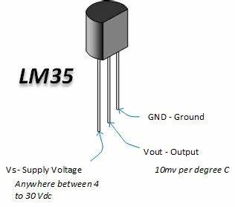
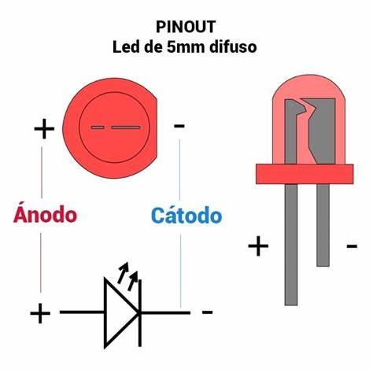
PRESENTACIÓN DE COMPONENTES
LM35
LED

Slide 4
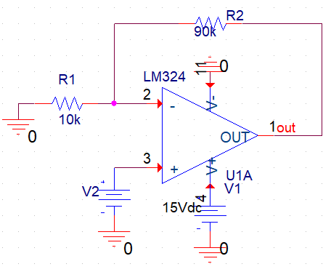
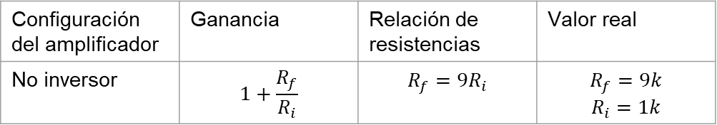
Análisis matemático
Primera etapa:
Se estableció que para la etapa de amplificación era necesario un amplificador no inversor; entonces, de acuerdo a su relación de ganancia y teniendo presente los materiales que se usarán se llega a la siguiente tabla:
Configuración del amplificador | Ganancia | Relación de resistencias | Valor real
No inversor | $$1+\frac{R_{f}}{R_{i}}$$ | $$R_{f}=9R_{i}$$ | $$R_{f}=9k$$ $$R_{i}=1k$$

Slide 5
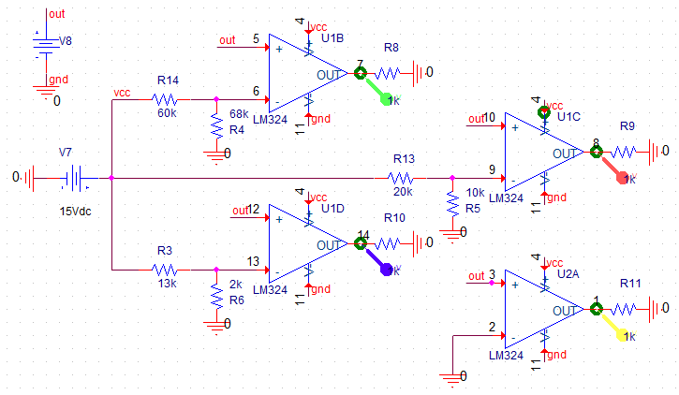
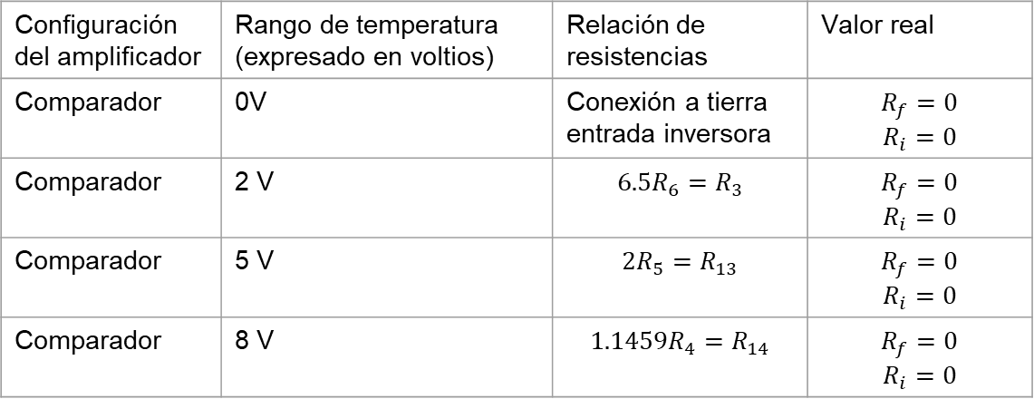
Segunda etapa:
Esta etapa consiste en realizar la comparación de temperatura, por lo cual se usa esta configuración del amplificador y mediante un divisor de voltaje se llega a las relaciones expuestas en la siguiente tabla;
Configuración del amplificador | Rango de temperatura (expresado en voltios) | Relación de resistencias | Valor real
Comparador | 0V | Conexión a tierra entrada inversora | $$R_{f}=0$$ $$R_{i}=0$$
Comparador | 2 V | $${6.5R}_{6}=R_{3}$$ | $$R_{f}=0$$ $$R_{i}=0$$
Comparador | 5 V | $${2R}_{5}=R_{13}$$ | $$R_{f}=0$$ $$R_{i}=0$$
Comparador | 8 V | $${1.1459R}_{4}=R_{14}$$ | $$R_{f}=0$$ $$R_{i}=0$$

Slide 6
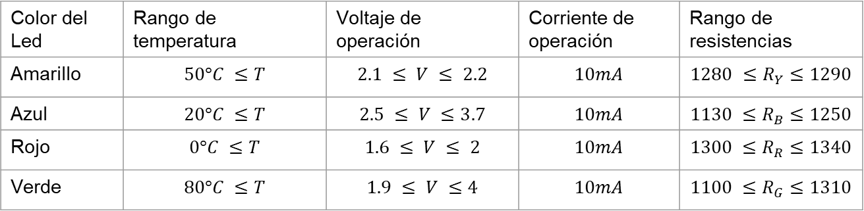
Tercera etapa:
Para poder conectar un LED a cada salida del Amp-Op, se debe conectar una resistencia que regule el voltaje y la corriente que llega a cada diodo. Por esto, se tiene en cuneta los datos dados por cada fabricante y se procede a realizar los cálculos con el fin de determinar el valor de las resistencias de las siguiente manera:
Color del Led | Rango de temperatura | Voltaje de operación | Corriente de operación | Rango de resistencias
Amarillo | $$50°C ≤T$$ | $$2.1 ≤ V ≤ 2.2$$ | $$10mA$$ | $$1280 ≤R_{Y}≤1290$$
Azul | $$20°C ≤T$$ | $$2.5 ≤ V ≤3.7$$ | $$10mA$$ | $$1130 ≤R_{B}≤1250$$
Rojo | $$0°C ≤T$$ | $$1.6 ≤ V ≤ 2$$ | $$10mA$$ | $$1300 ≤R_{R}≤1340$$
Verde | $$80°C ≤T$$ | $$1.9 ≤ V ≤4$$ | $$10mA$$ | $$1100 ≤R_{G}≤1310$$

Slide 7
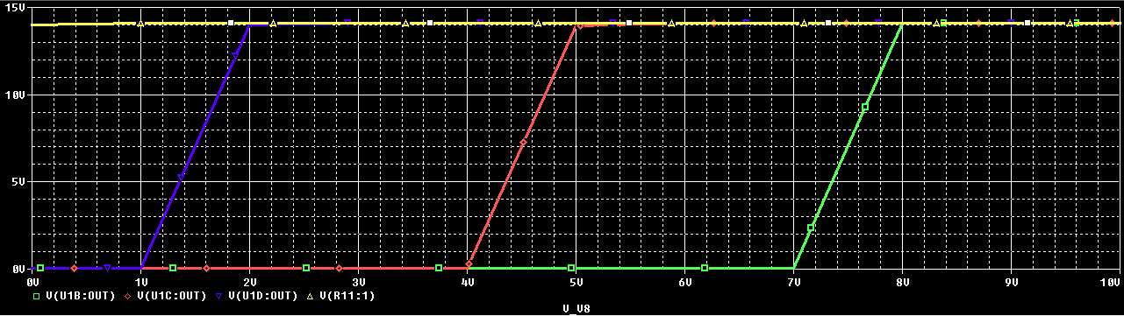
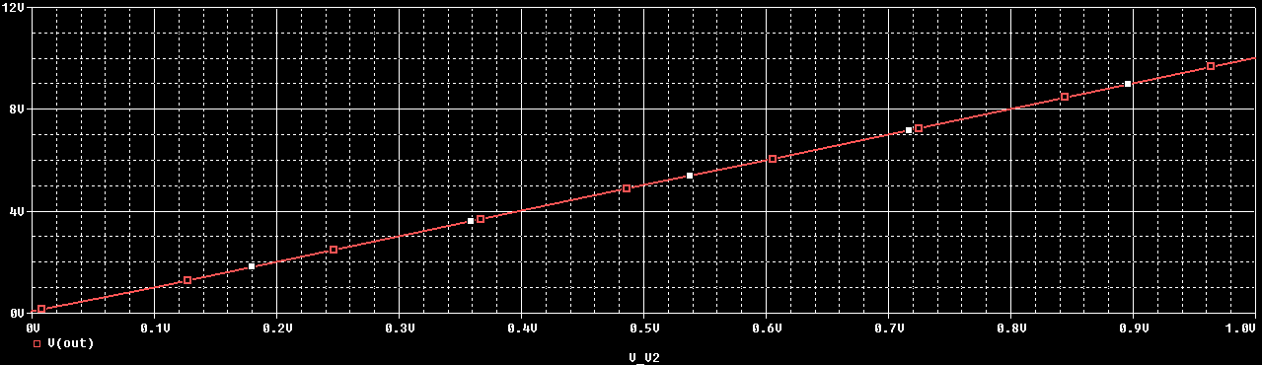
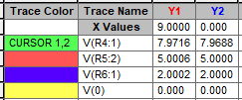
Simulación
En las siguientes imágenes es posible apreciar la salida de los 4 comparadores y del amplificador No inversor, a medida que aumenta la temperatura mediante el sensor

Slide 8
Muestra experimental
Aquí se verán los datos recopilados durante la toma de muestras del montaje requerido
 | No inversor | Comparador 1 | Comparador 2 | Comparador 3 | Comparador 4
Entrada al amplificador | 25.3 mV | 2.56 V | 2.56 V | 2.56 V | 2.56 V
Salida del amplificador | 2.56 V | 10.47 V | 10.47 V | 0V | 0V
Entrada al amplificador | 51 mV | 5.2V | 5.2V | 5.2V | 5.2V
Salida del amplificador | 5.2V | 10.47 V | 10.47 V | 10.47 V | 0V
Entrada al amplificador | 82.7 mV | 8.31V | 8.31V | 8.31V | 8.31V
Salida del amplificador | 8.31V | 10.47 V | 10.47 V | 10.47 V | 10.47 V

Slide 9
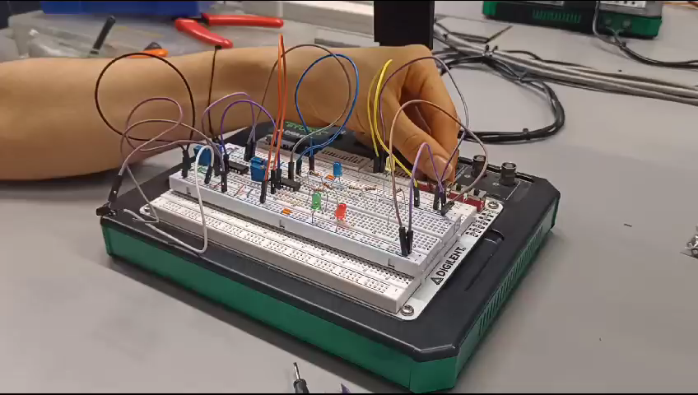

Slide 10
Conclusiones
De acuerdo con el análisis realizado en la presente práctica, se puede observar la utilidad de los sensores para modelar mediante señales el comportamiento del entorno, y la configuración del amplificador en modo comparador para regular la toma de decisiones y acciones en un circuito acorde con la aplicación requerida.
También se evidencia cómo los diodos emisores de luz pueden usarse como una respuesta visual a lo que sucede en el circuito.

